Slide 1

Elaboración temática
Créditos
Secretaría Distrital de Salud
Angela Lucia, Cortes Morales
Subsecretaria de Salud Pública.
Referente Política de Seguridad Alimentaria y Nutricional
Subdirección de Determinantes en Salud
Participación en actualización y nuevos contenidos
Facultad de Nutrición - Observatorio de Soberanía y Seguridad alimentaria y Nutricional de la Universidad Nacional de Colombia Universidad Nacional de Colombia
Equipos transversales de apoyo
Oficina Asesora de Comunicaciones
Dirección TIC
Aplicativos usados para la creación
Genially
Unsplash
Pixabay
Renderforest
Freepik
Storyset
Kumu
Quizzes
Flaticon
Genially
Unsplash
Pixabay
Renderforest
Freepik
Storyset
Kumu
Quizzes
Flaticon

Slide 2

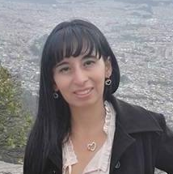
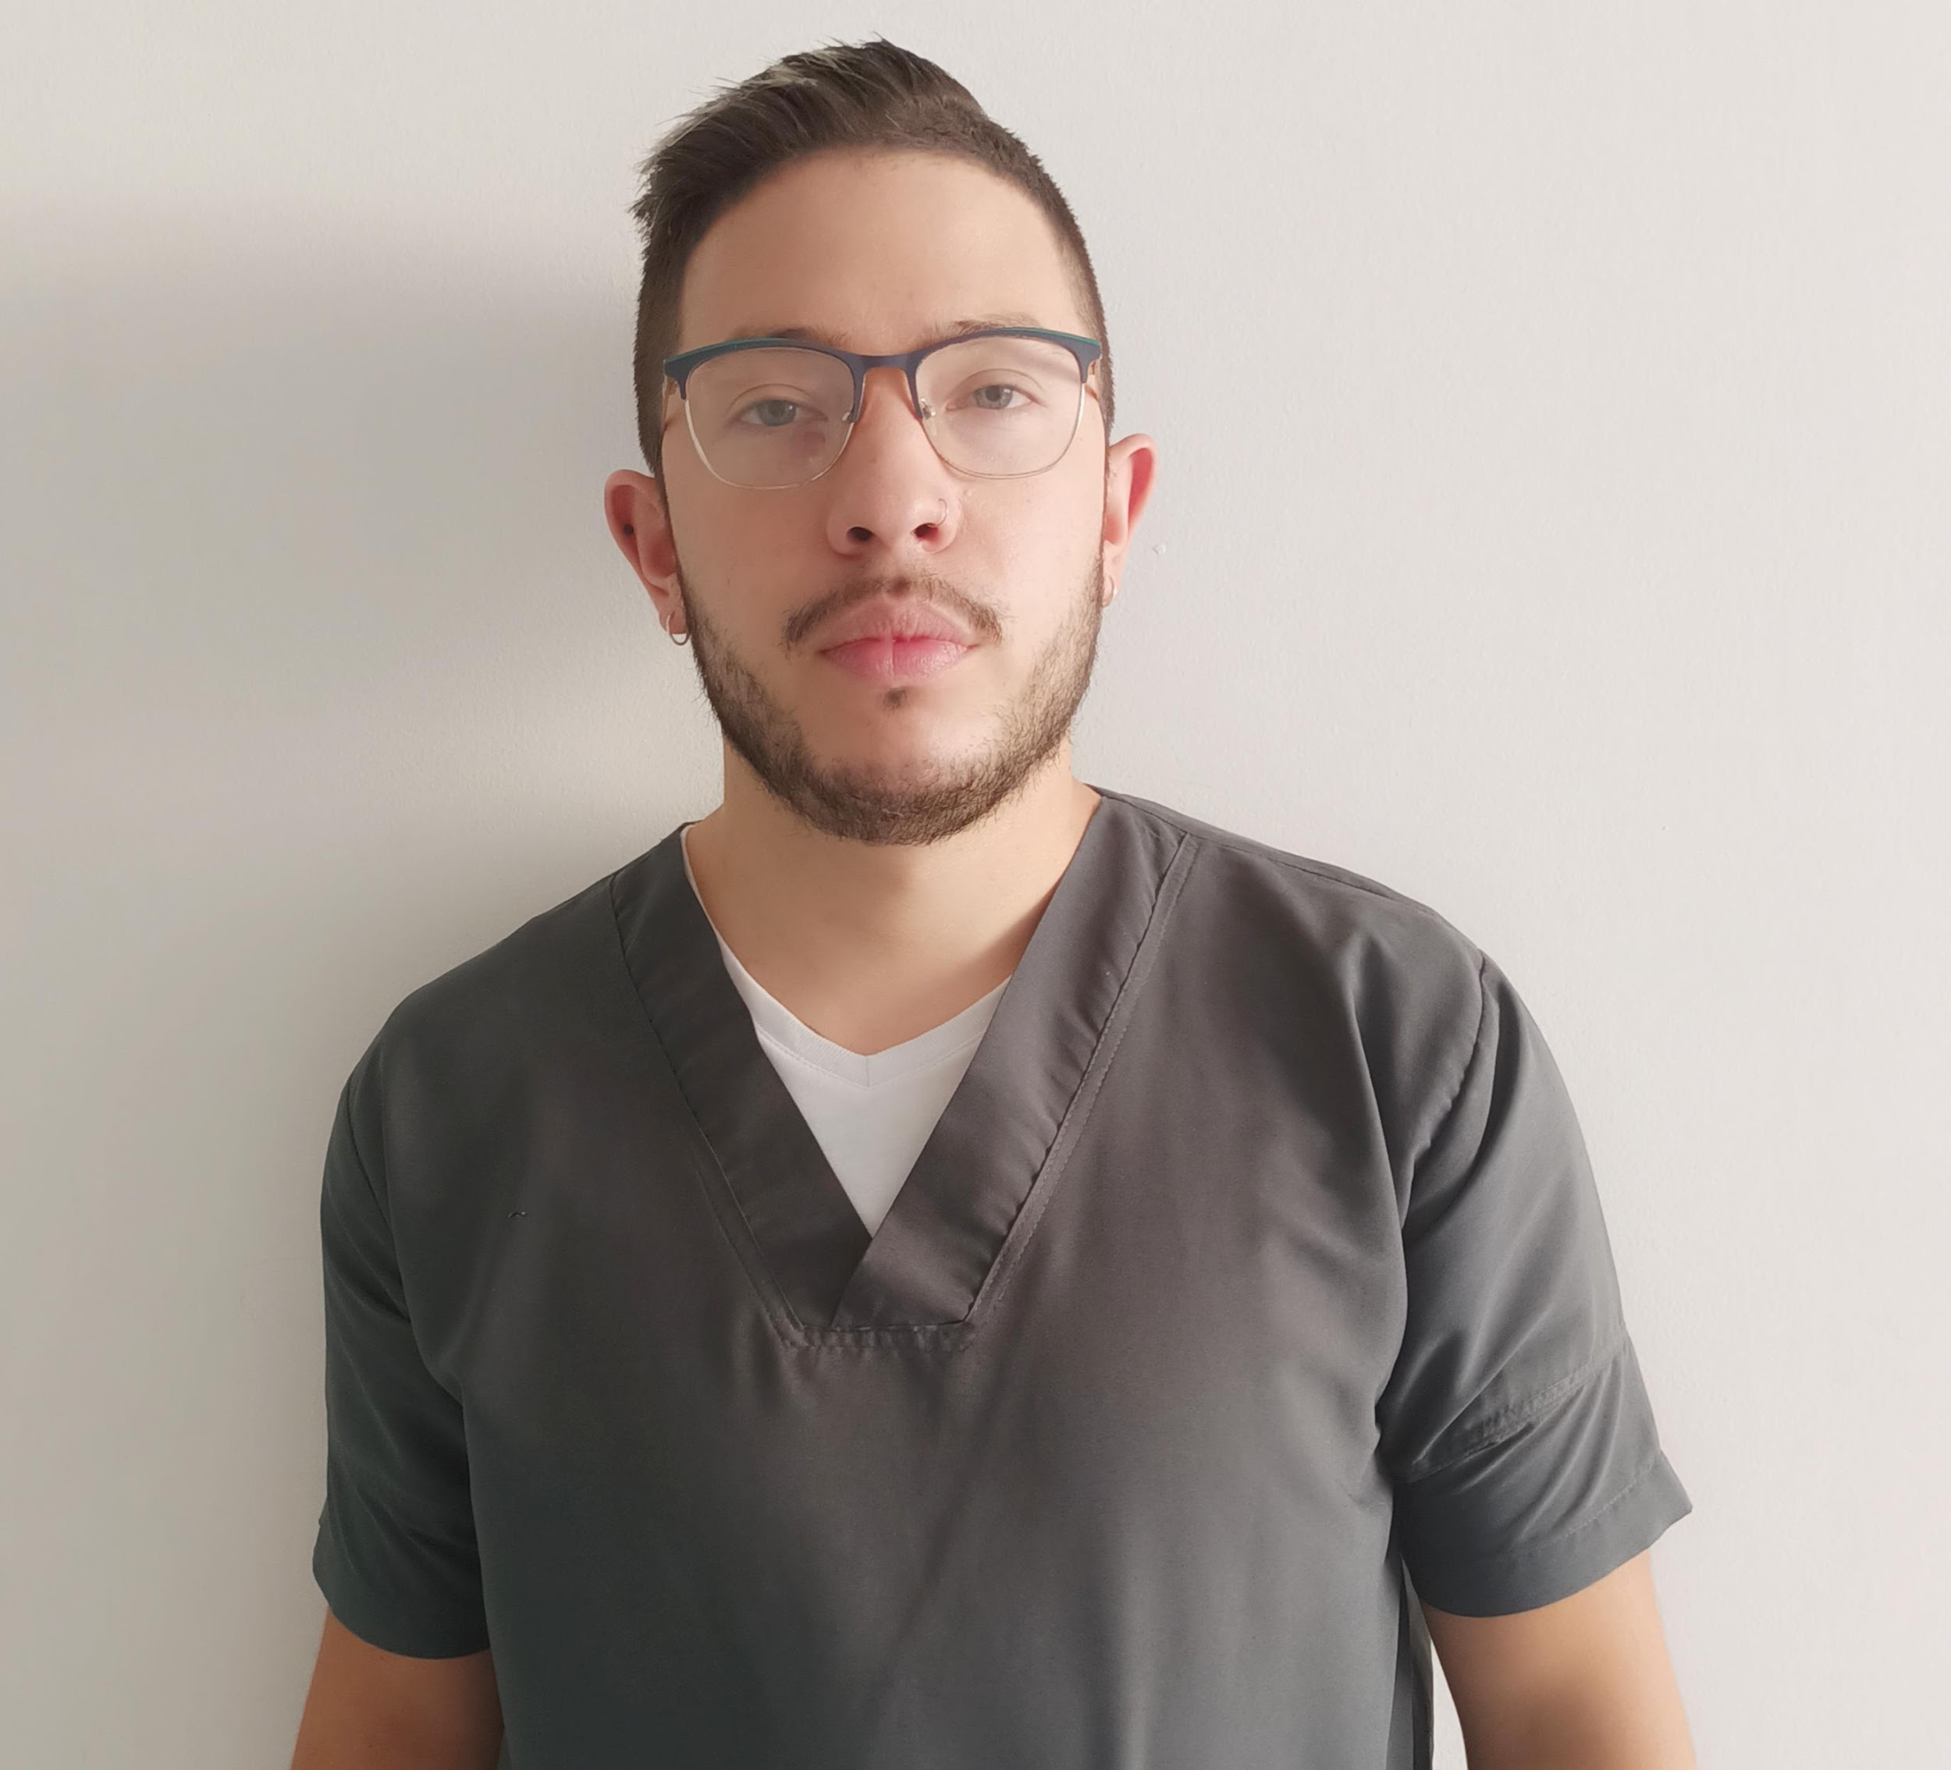
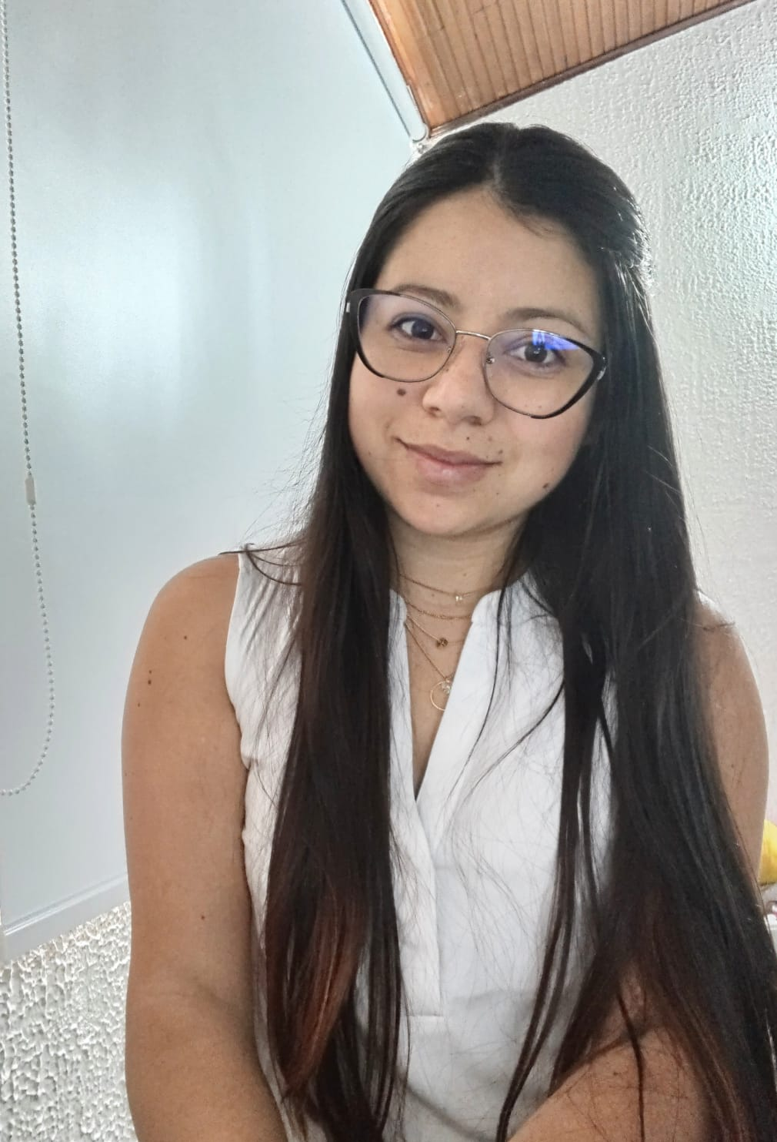
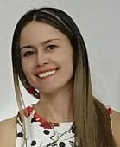
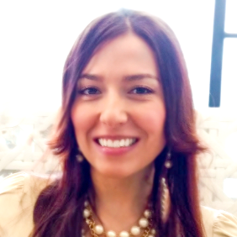
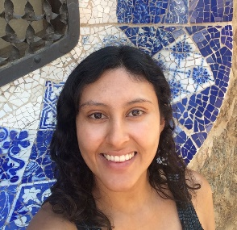
Equipo Centro Distrital de Educación e Investigación en Salud (CDEIS)
Salome Valencia Aguirre
Asesora del despacho
Directora CDEIS
Equipo de adecuación temática CDEIS
Diana del Pilar Pinzón Gómez
Enfermera
David Castellanos
Enfermero
Cindy Cristina Hernández Ramírez
Enfermera
Cindy Cristina Hernández Ramírez
Enfermera
David Castellanos
Enfermero
Dyan Cristin Cortes
Enfermera
Dyan Cristin Cortes
Enfermera
Cindy Cristina Hernández Ramírez
Enfermera
Equipo de soporte técnico CDEIS
Alba Rocío Castillo Cruz
Jhon Marcel Gómez Piñeros
Claudia Milena Alfonso Jaramillo
Ana Milena Soacha Bucurú
✉ CDEIS@saludcapital.gov.co ☎ 3649090 extensión 9005-9981
Equipo transversal CDEIS
Natalia Villamizar Duque
Adecuación pedagógica
Clara Valeria Suárez Caballero
Diseño gráfico y web
Angie Carolina Bayona Marín
Diseño gráfico

